Slide 1
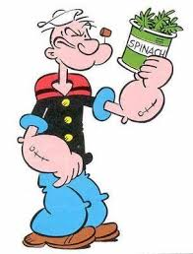
SUPER COSTAUD, LE PAPIER ? Fichier élève

Slide 2
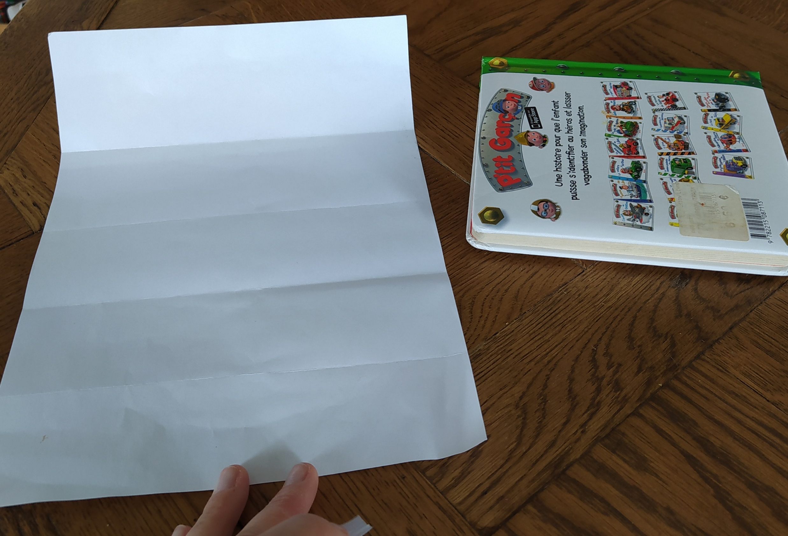
Super costaud, le papier ? Défi 1 : Faire tenir un gros livre sur une feuille de papier
Voici l’expérience que tu vas devoir faire à l’école ou à la maison.
Fais-toi aider par un adulte si possible.
Sur ton cahier, essaie de dessiner ce que tu as fait et note tes observations.
Ton matériel :
1 gros livre (ou épais)
1 feuille de papier
Cahier, crayon gris
Protocole expérimental :
Prends le livre et essaie de le faire tenir sur la feuille de papier. Le livre doit tenir tout seul, sans intervention extérieure. Essaie de plusieurs façons ! Tu vas y arriver ☺
Dessine ou envoie une photo de ton expérience :
Qu’as-tu observé ? Est-ce que cela a marché ? Pourquoi ?
………………………………………………………………………………………………………. ………………………………………………………………………………………………………. ………………………………………………………………………………………………………. ………………………………………………………………………………………………………. ………………………………………………………………………………………………………. ……………………………………………………………………………………………………….

Slide 3
Super costaud, le papier ? Défi 1 : Faire tenir un gros livre sur une feuille de papier
Dessine ou envoie une photo de ton expérience :
Qu’as-tu observé ? Est-ce que cela a marché ? Pourquoi ?
………………………………………………………………………………………………………. ………………………………………………………………………………………………………. ………………………………………………………………………………………………………. ………………………………………………………………………………………………………. ……………………………………………………………………………………………………….
Dessine ou envoie une photo de ton expérience :
Qu’as-tu observé ? Est-ce que cela a marché ? Pourquoi ?
………………………………………………………………………………………………………. ………………………………………………………………………………………………………. ………………………………………………………………………………………………………. ………………………………………………………………………………………………………. ……………………………………………………………………………………………………….

Slide 4
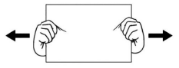
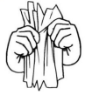
Super costaud, le papier ? Défi 2 : Tester une feuille de papier !
Une feuille de papier est un matériau étonnant... Aujourd’hui, tu vas faire passer quelques tests à ce matériau, à l’école ou à la maison.
Fais-toi aider par un adulte si possible.
Sur ton cahier, essaie de dessiner ce que tu as fait et note tes observations.
Ton matériel :
2/3 feuilles de brouillon non froissées
Cahier, crayon gris
Protocole expérimental :
Réalise ces 2 expériences simples et note tes observations. Ensuite, discute avec la classe.
Le test de tension : Essayer de déchirer la feuille en tirant sur les côtés. | Qu’as-tu observé ? ……………………………………………….... ……………………………………………….... ………………………………………………....
Le test de compression : Essaie d’écraser la feuille. | Qu’as-tu observé ? ……………………………………………….... ………………………………………………....………………………………………………....
Conclusions sur le matériau feuille : ……………………………………………….. ………………………………………………......………………………………………………...... ………………………………………………......………………………………………………......
Notes:
Ces tests sont réalisés par les fabricants selon l’usage du matériau considéré. Il est possible de tester différents papiers pour comparer : papier épais, fin, plastifié, carton etc.
Conclusion : la feuille de papier testée résiste à la tension mais pas à la compression.

Slide 5
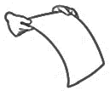
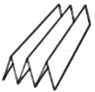
Super costaud, le papier ? Défi 3 : Transformons les propriétés de la feuille de papier !
Une feuille de papier est un matériau étonnant... Aujourd’hui, tu vas faire passer quelques tests à ce matériau, à l’école ou à la maison.
Fais-toi aider par un adulte si possible.
Sur ton cahier, essaie de dessiner ce que tu as fait et note tes observations.
Ton matériel :
2/3 feuilles de brouillon non froissées
Cahier, crayon gris
Protocole expérimental :
Réalise ces 2 expériences simples et note tes observations. Ensuite, discute avec la classe.
Saisis une feuille de papier avec tes mains et remue-la. | Qu’as-tu observé ? ……………………………………………….... ……………………………………………….... ………………………………………………....
Plie cette feuille en accordéon. | Qu’as-tu observé ? ……………………………………………….... ………………………………………………....………………………………………………....
En changeant « la forme » de cette feuille, observes-tu des différences sur sa « rigidité »? ………………………………………………......………………………………………………...... ………………………………………………......………………………………………………......
Notes:
Lorsqu’on prend une feuille de papier dans les mains, elle n’est pas « rigide ». Elle se plie vers le bas. Elle ne tient pas « droit ».
Si on plie cette feuille, on constate qu’elle devient rigide, elle conserve sa forme. Elle va pouvoir supporter une charge.

Slide 6
Super costaud, le papier ? Défi 3 : Transformons les propriétés de la feuille de papier !
Trouve le maximum de manières possibles de plier une feuille de papier.
Dessine-les pour t’en souvenir (tu en auras besoin pour le dernier défi ☺ ).

Slide 7
Super costaud, le papier ? Défi 4 : Trouvons la meilleure solution au défi 1.
Tu vas pouvoir tester les différentes solutions que tu as trouvées pour tenir le livre sur une feuille de papier.
Avec la classe, trouvez la meilleure solution !
Alors, super costaud, notre papier ?
Quelles sont les conditions pour pouvoir faire tenir le livre sur la feuille de papier ?
............................................................................
............................................................................
............................................................................
............................................................................
Quelle est la meilleure solution ? Pourquoi ?
............................................................................
............................................................................
............................................................................
Notes:
Explications pour le pliage en cylindre : lorsqu’on pose le livre sur le cylindre, le poids du livre se répartit tout autour du cylindre. La feuille de papier a plus « de force » pour supporter le poids du livre.

Slide 8
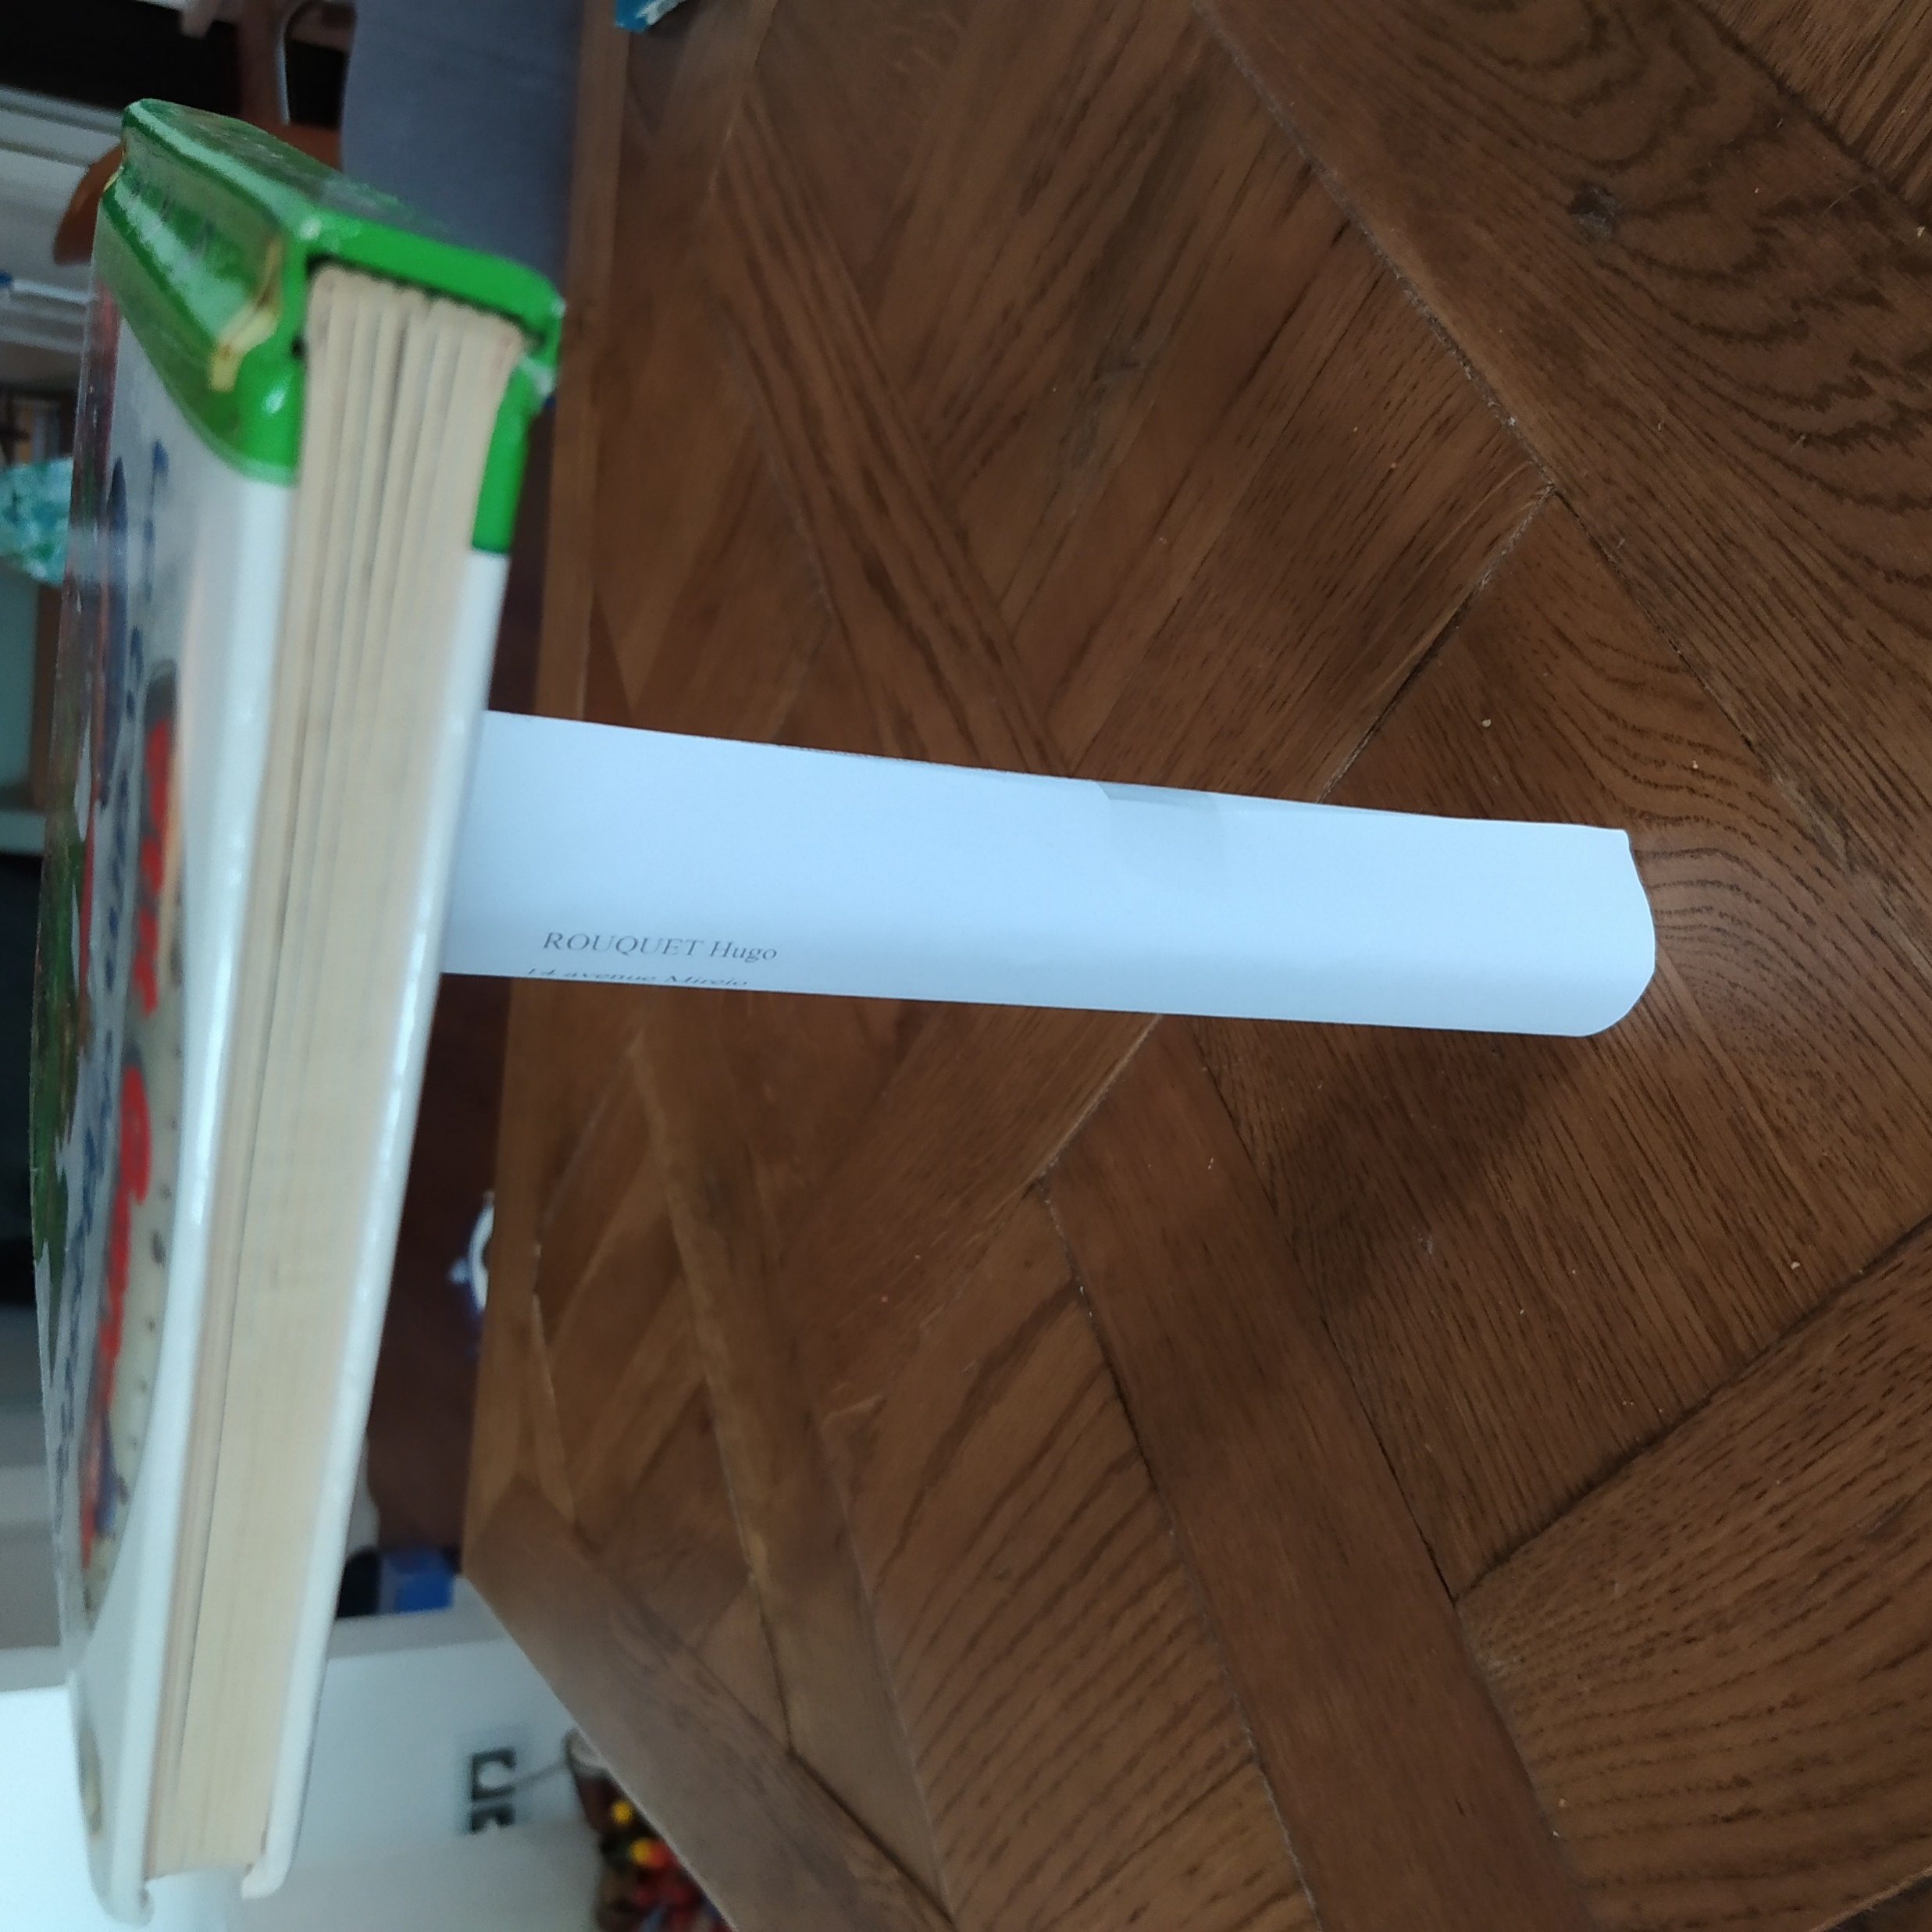
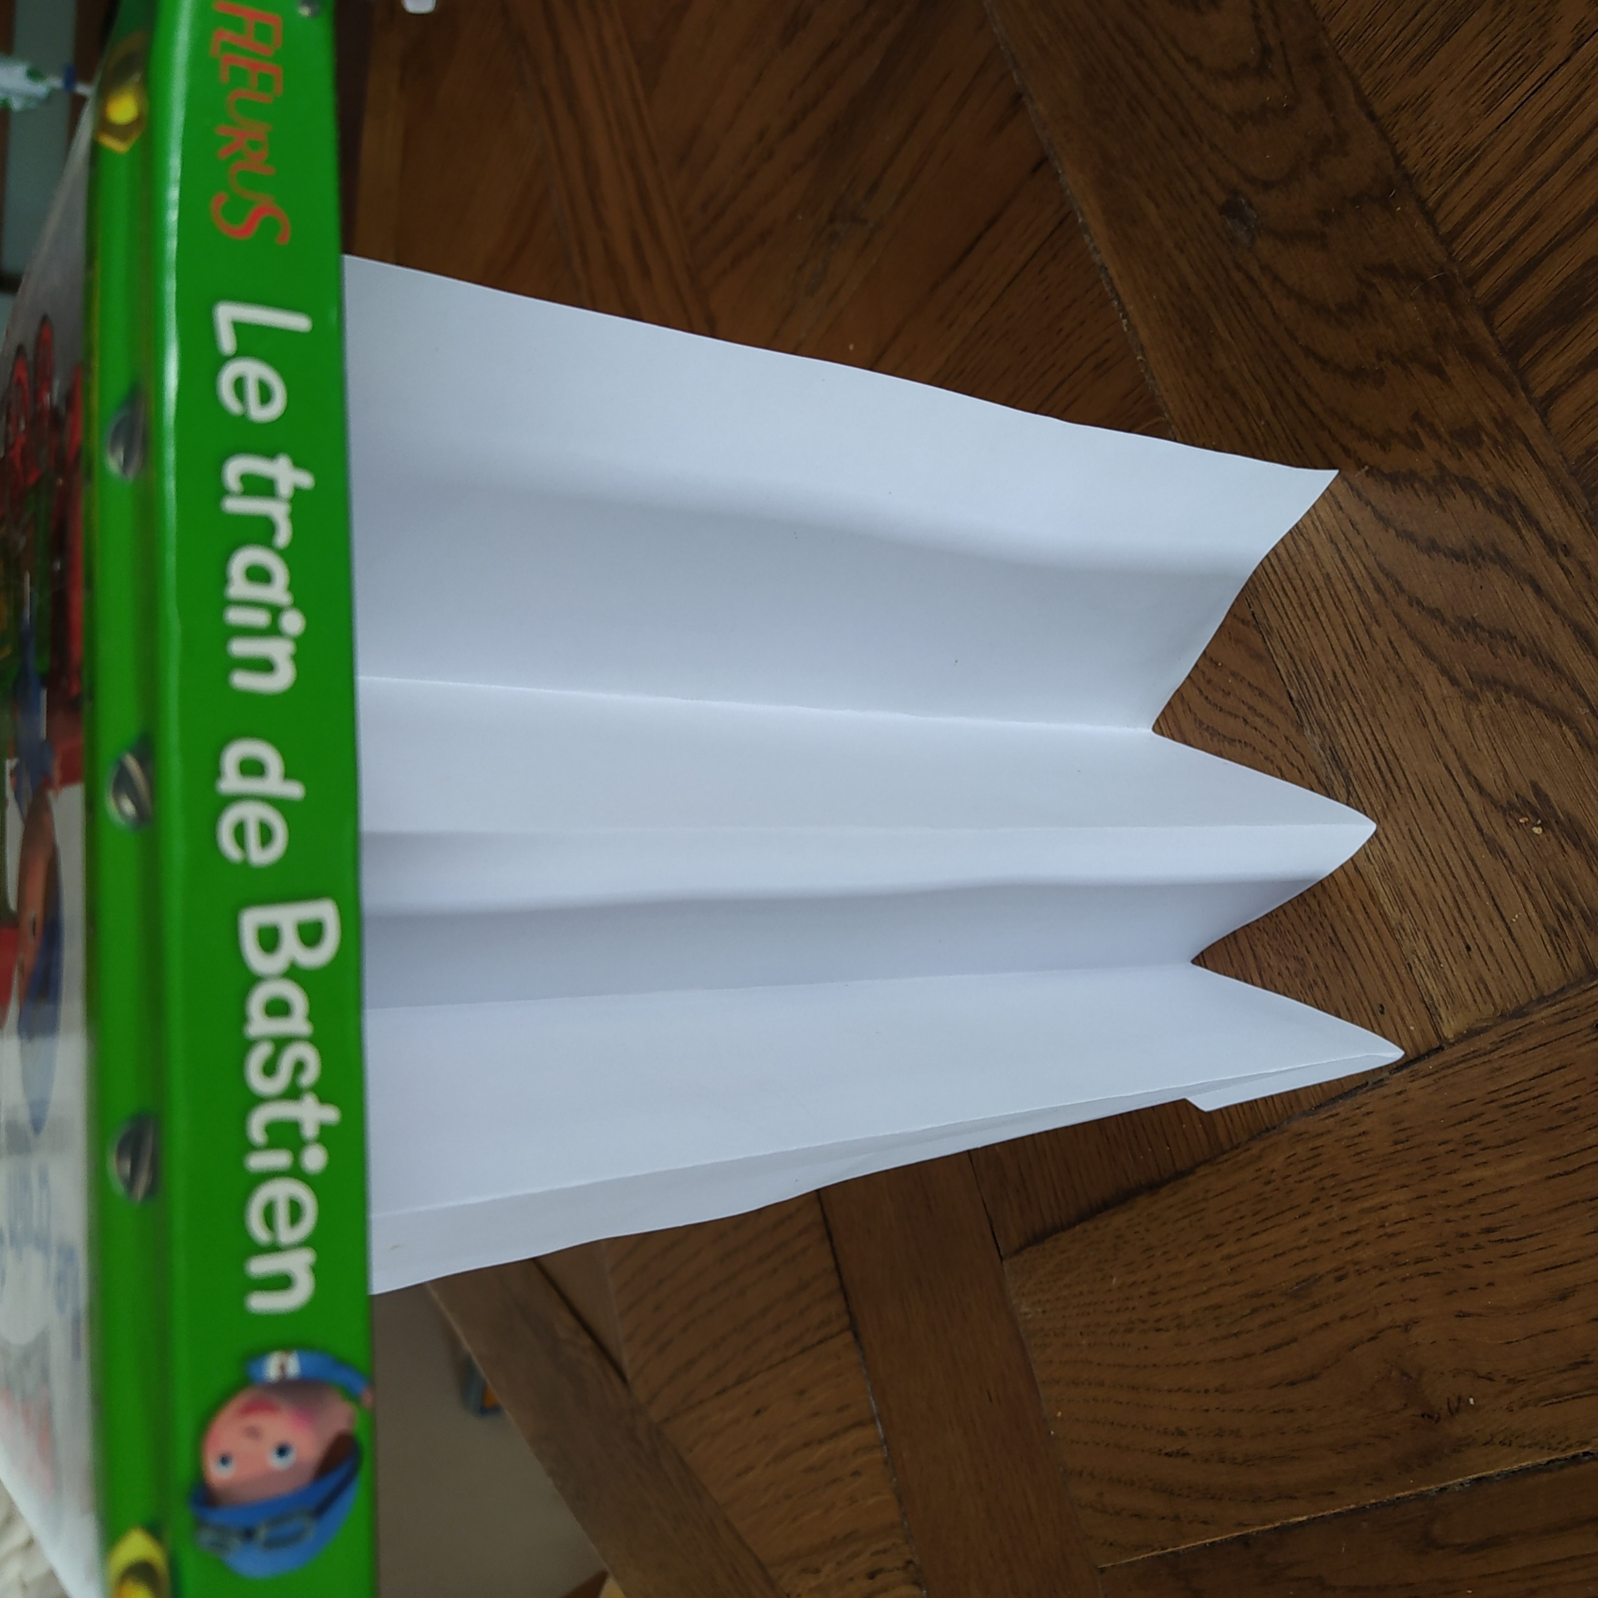
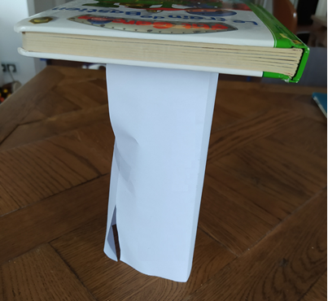
Quelques solutions en images...
Pliage en « cylindre étroit »
Pliage en « accordéon »
Pliage en « cylindre large »
Notes:
Photos personnelles Méreau Mélanie

Slide 9
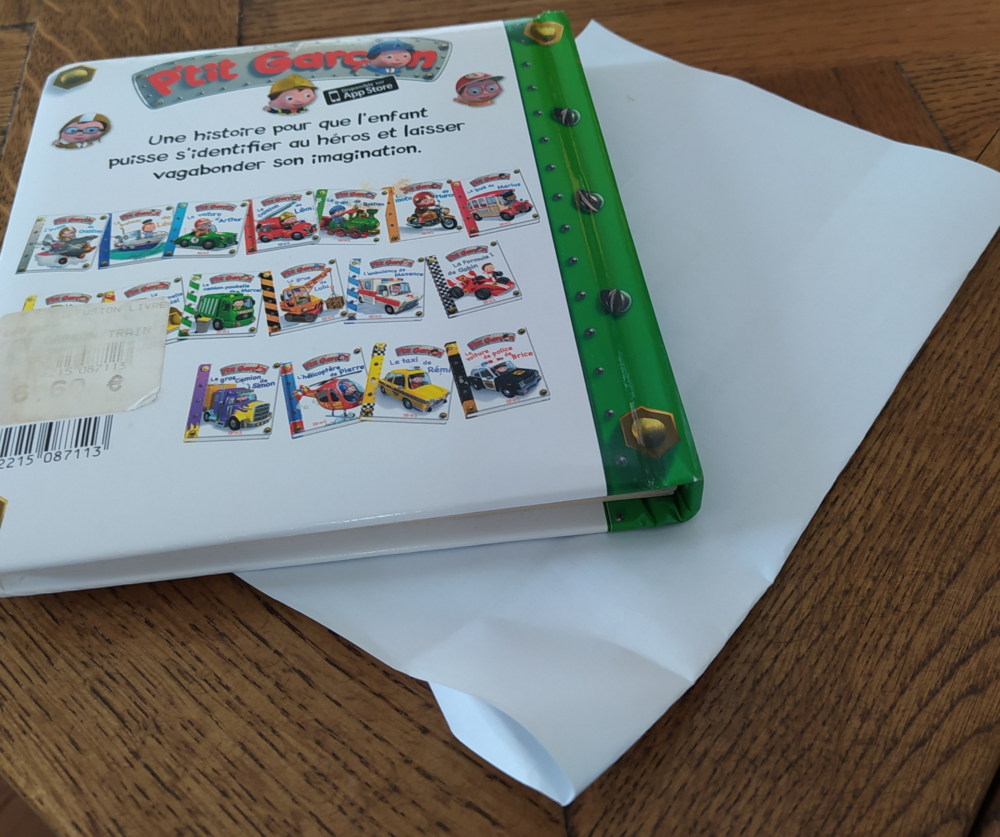
Explications 1
Si tu poses un gros livre sur la tranche d’une feuille de papier, la feuille se plie. Etant fine, elle n’a pas assez de force pour supporter le poids du livre.
La feuille s’écrase sous le poids du livre.
Si tu formes un rouleau avec ta feuille, elle prend la forme d’un cylindre. C’est la forme la plus efficace pour supporter le livre.
Lorsque tu poses le livre sur le cylindre, le poids du livre se répartit uniformément tout autour du cylindre.
La feuille de papier a ainsi assez de force pour supporter le poids du livre.
Il y a répartition uniforme de la charge
sur le cylindre.

Slide 10
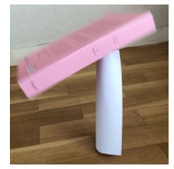
Explications 2
Le livre ne doit pas être posé n’importe comment sur le cylindre...
Si tu poses n’importe quel endroit du livre sur le cylindre, le poids ne se répartit pas uniformément.
Conséquence : le livre et la feuille tombent.
Pour qu’un objet tienne en équilibre sur un autre,
sa masse doit être répartie uniformément
sur l’autre objet.
Notes:
Photo + texte Centre Pilote La goutte d’Or

Slide 11
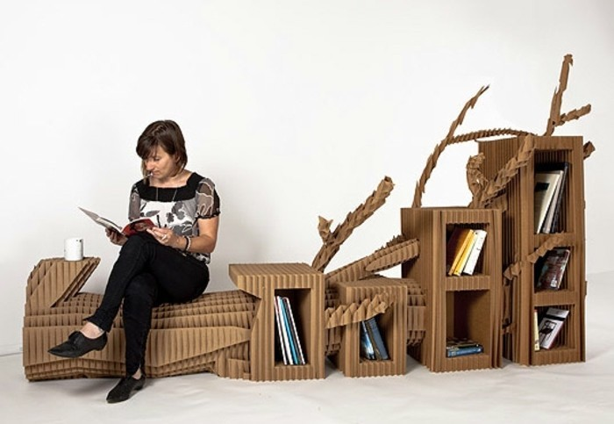
Prolongements... Cette photographie est-elle réelle ou truquée ? Explique pourquoi.
Notes:
Carton ondulé
Archzine

